Slide 1
主題：機智搶答機
組員：
U10716004 林呈恩
U10716018 陳佑軒

Slide 2
功能
藉由三個按鈕分別連接至不同顏色的LED燈，每當使用者按下時，會使該相對應的LED燈持續發亮一段時間，且在同一時間內使蜂鳴器發出音階漸高的聲響。

Slide 3
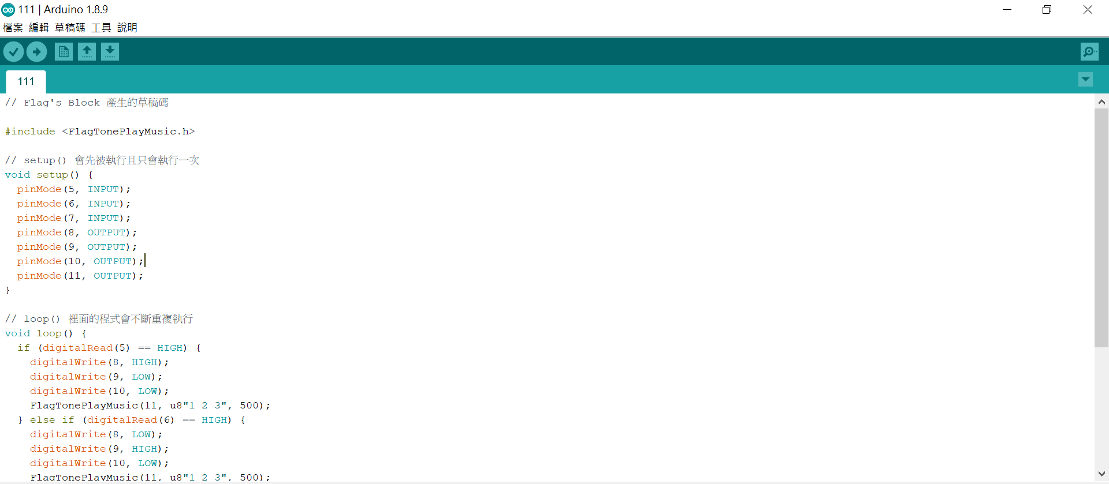
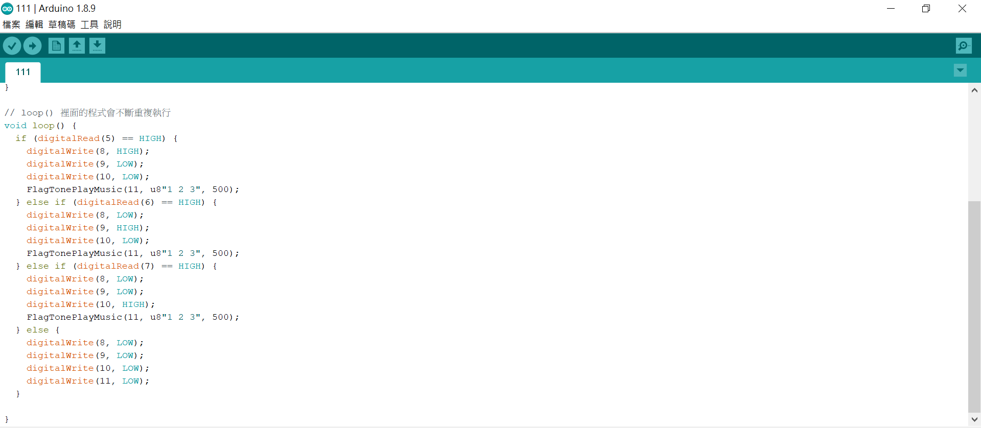
CODES

Slide 4
運作說明
在程式一開始 setup ( ) 時，設置腳位5 ~ 7作為接收按鈕訊號的輸入端、腳位8 ~ 11則為輸出 Ardunio UNO 板訊號的輸出端；在程式執行時，loop ( ) 內的程式碼會常駐執行，由 digitalRead 讀取該腳位是否為高電位 ( i.e.按鈕是否有被按下 ) ，再分別以 digitalWrite 改變相對應的腳位電壓 ( i.e.使LED燈發亮 ) ，最後以 FlagTonePlayMusic 使蜂鳴器發出不同音階的聲響。

Slide 5
電路圖螢幕截圖

Slide 6
元件清單
Ardunio UNO 板 * 1、麵包版 * 1
杜邦線 * 12
220 Ω電阻 * 7
LED燈 * 3、按鈕 * 3、蜂鳴器 * 1

Slide 7
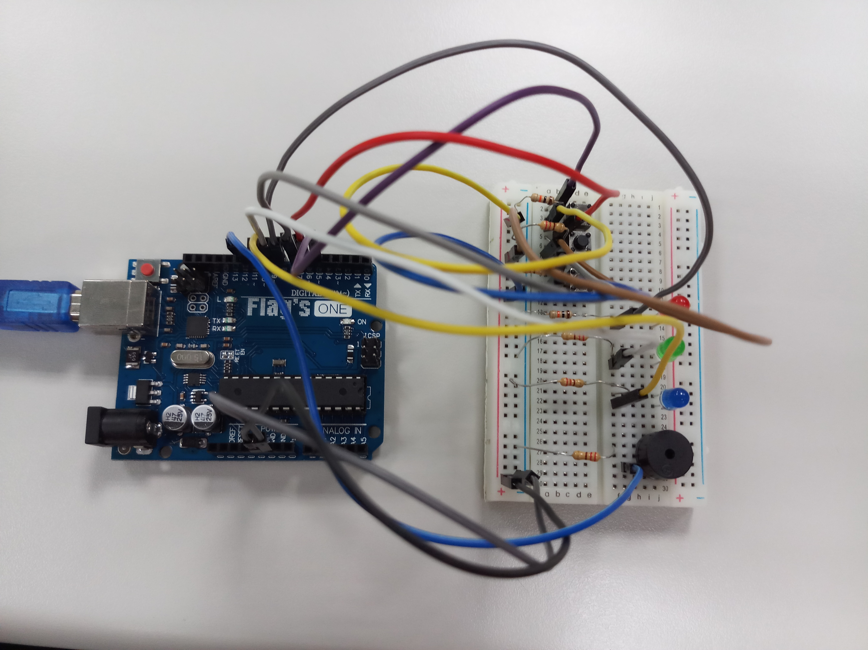
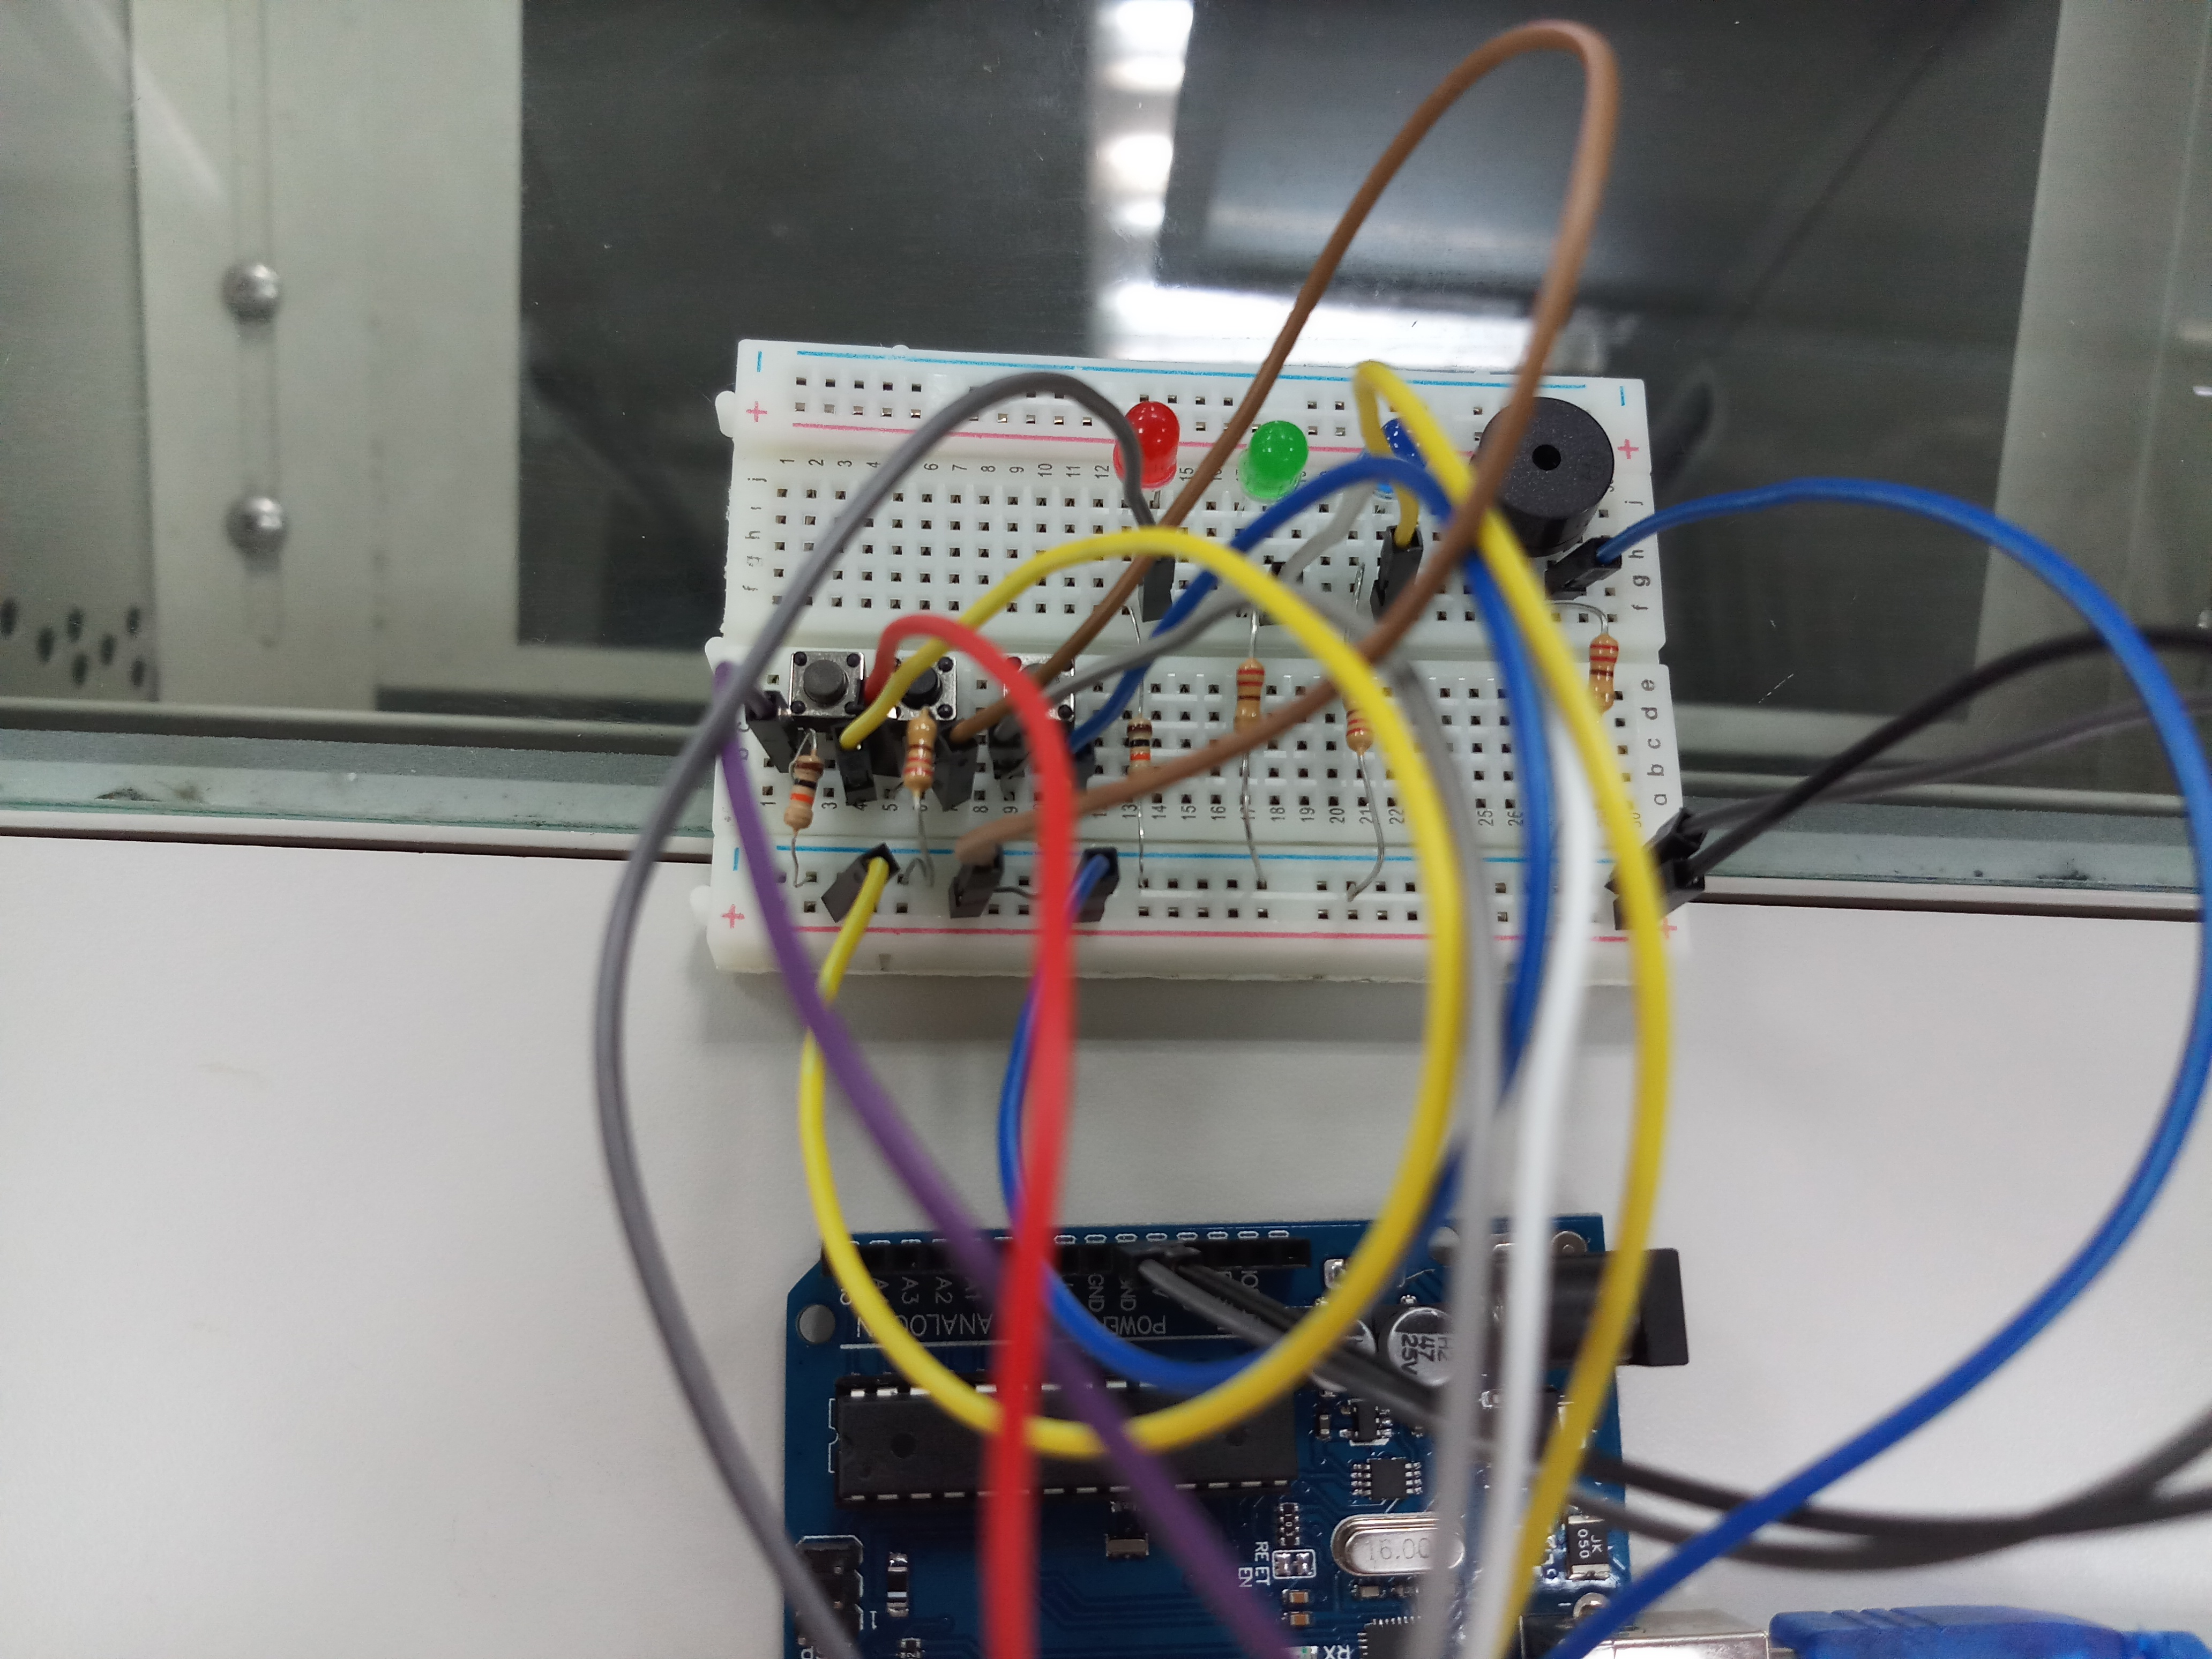
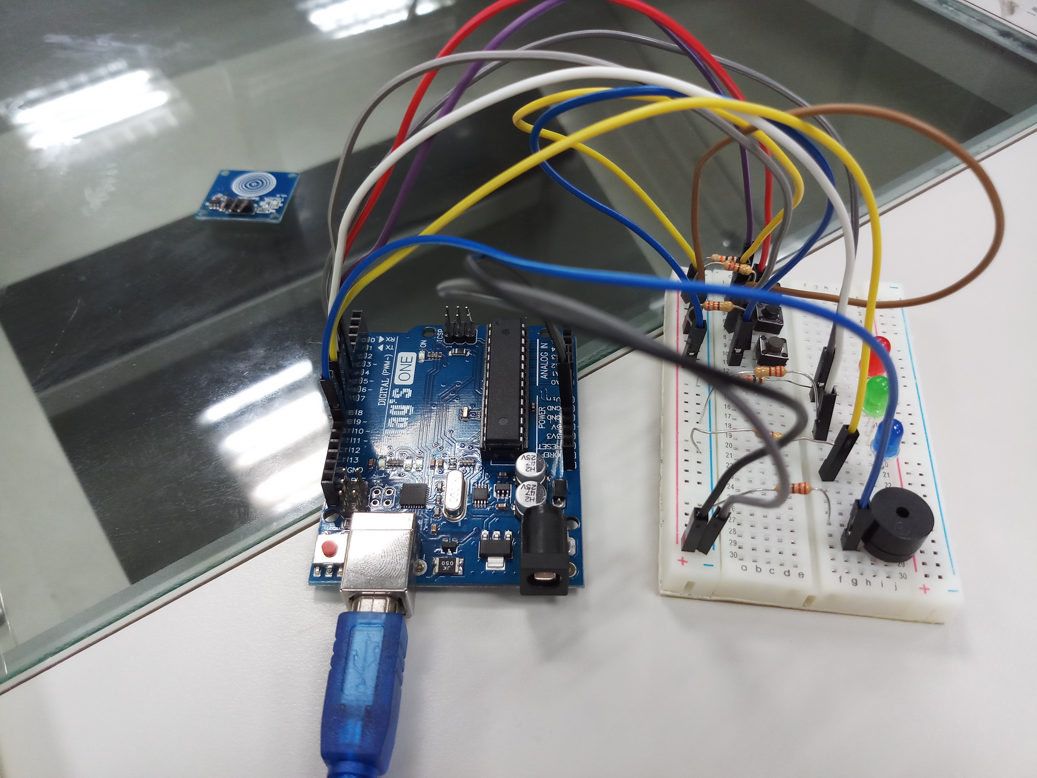
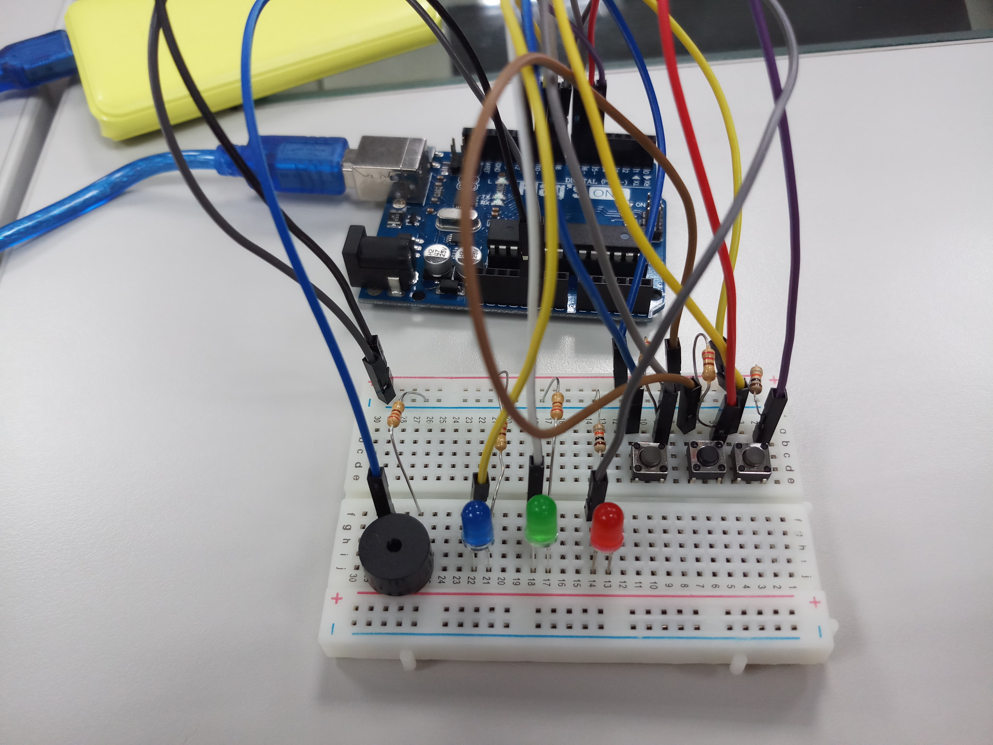
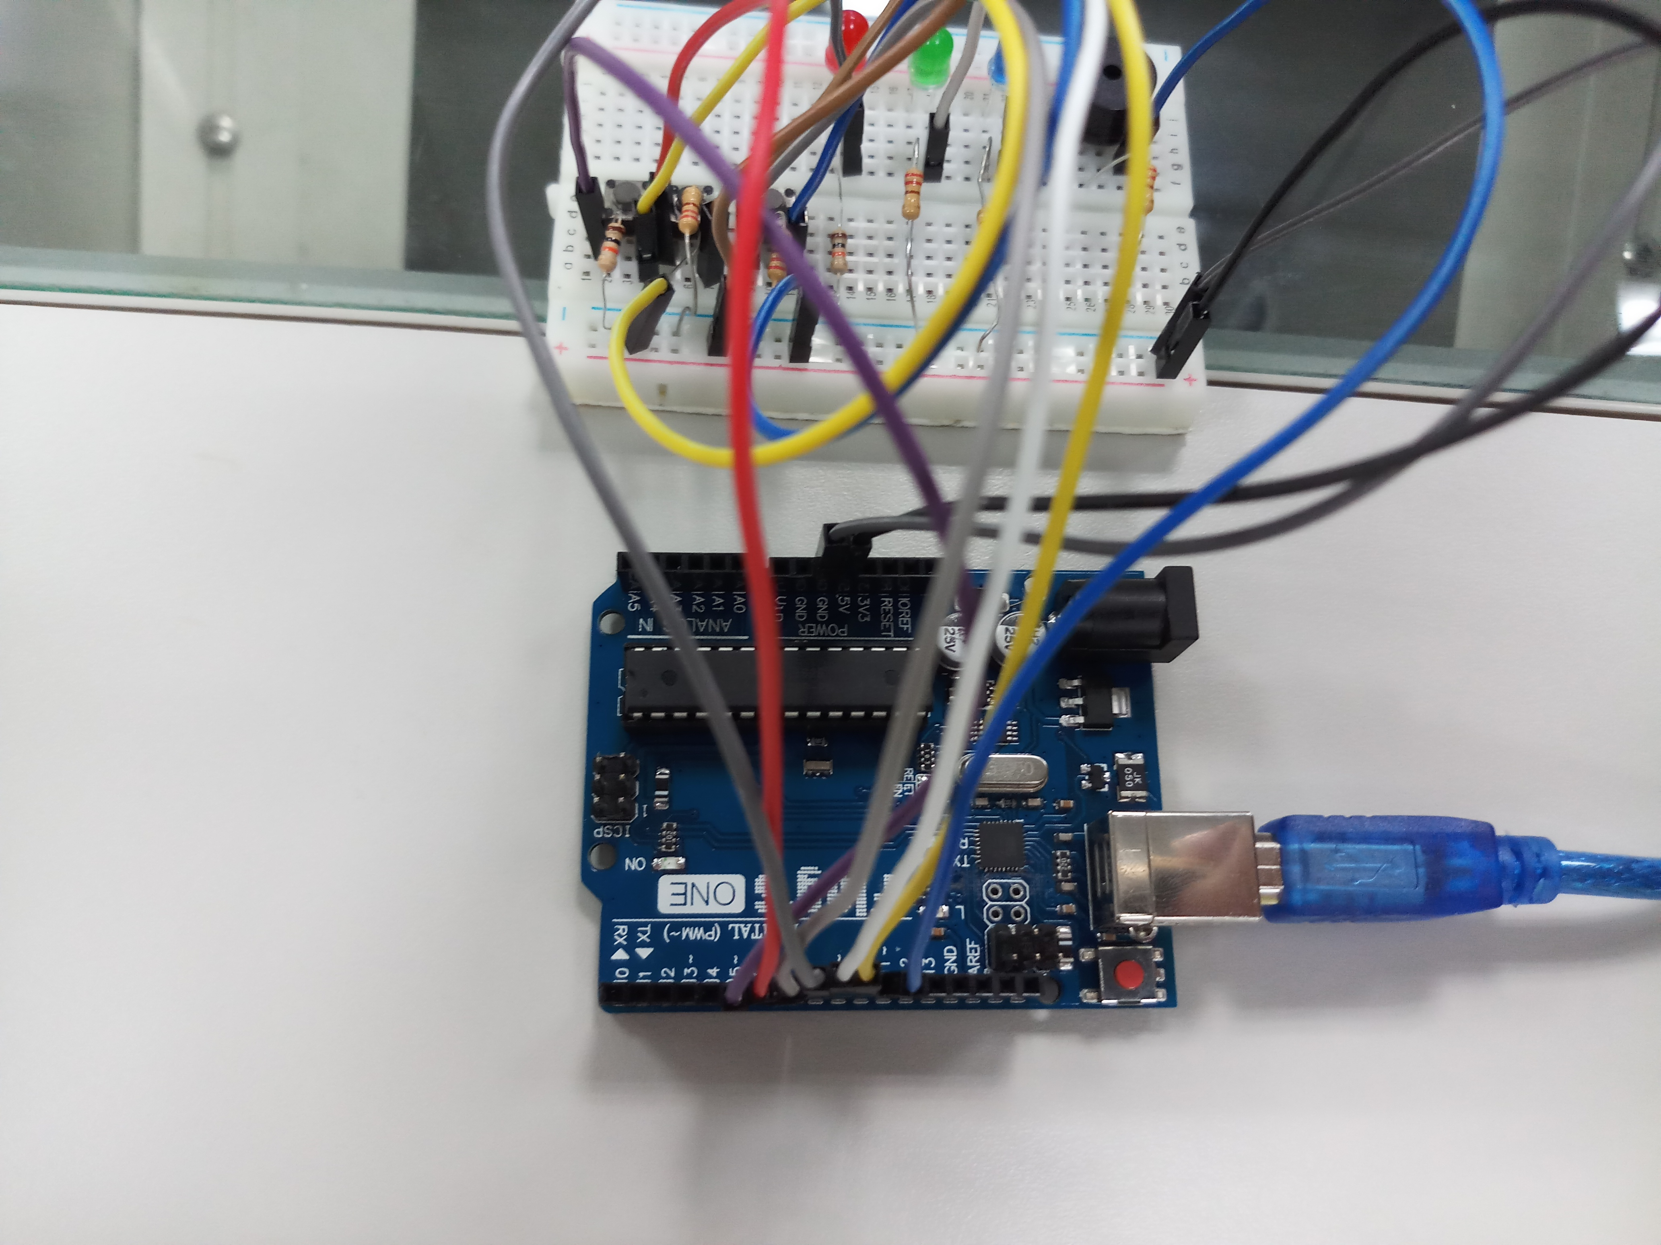
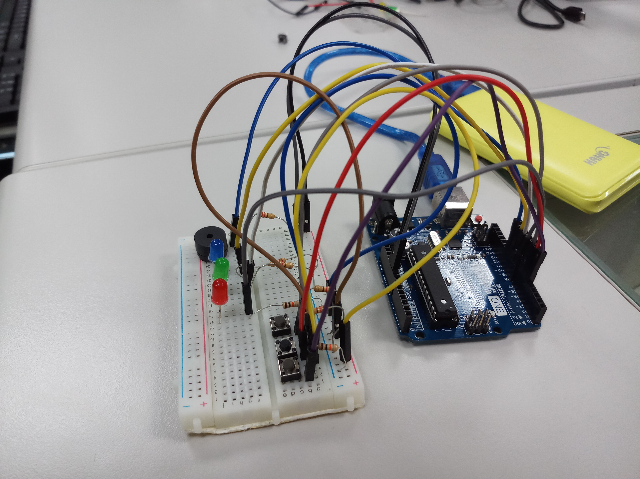
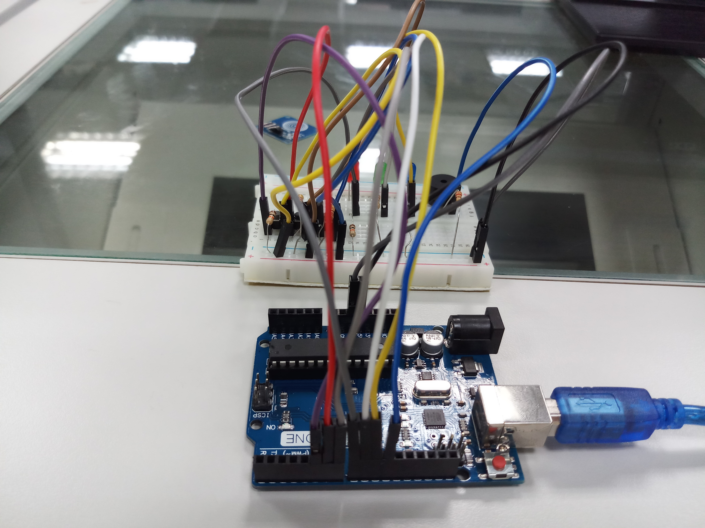
實作照片

Slide 8
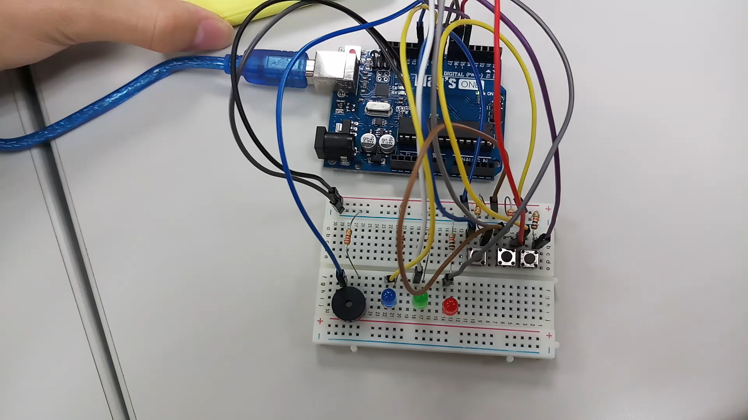
實作影片

Slide 9
感想
。 ( 呈恩の )

Slide 10
感想
Arduino 板能讓我們初步了解電路設計上的特性，包括類比輸入、數位 I / O 接腳，配合其他元件，如 LED 燈 、溫溼度感應器、 WIFI 實作…等，做出各種功能的器具或系統，而程式撰寫相對較容易，只要清楚各腳位的用途，能使用的功能已經有寫好的語法，再加入邏輯判斷就能得到預想的結果。 ( 佑軒の )

Slide 11
分工及努力程度

